Slide 1
Estructura atómica y molecular * El modelo atómico moderno
Dra. Carla muñoz v.

Slide 2
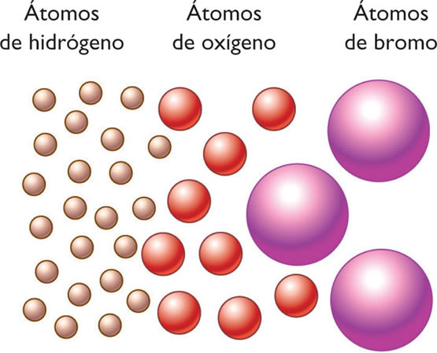
El describir a los átomos como pelotas que rebotan permitía explicar sólo los fenómenos macroscópicos, tales como la presión que ejerce un gas. Pero, este modelo no podía explicar por ejemplo la radiación que emiten los sólidos calentados a distintas temperaturas o el fenómeno fotoeléctrico.

Slide 3
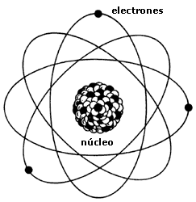
Hasta ahora las evidencias experimentales parecen indicar que el átomo tiene un núcleo y los electrones de alguna manera están alrededor de este núcleo.
¿Pero como se encuentran esos electrones realmente?
Han surgido distintos modelos que tratan de explicar el comportamiento microscópico de la materia.

Slide 4
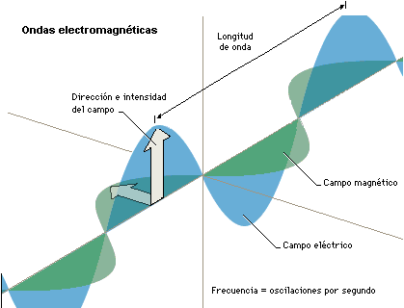
Radiación Electromagnética
Para estudiar el comportamiento de los electrones en los átomos podemos partir observando las interacciones de la Radiación Electromagnética con la materia.
La Radiación Electromagnética es una forma de transmisión de energía , que se propaga a través de ondas.

Slide 5

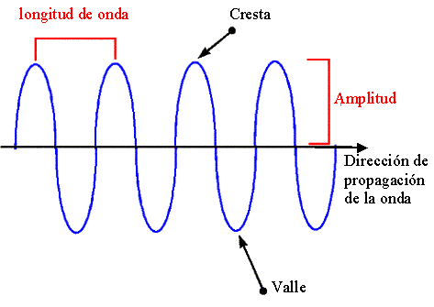
Onda: es una perturbación que transmite energía a través de un medio.
Longitud de onda (λ): distancia entre dos crestas sucesivas.
Frecuencia (ʋ): número de crestas o valles que pasan por un punto dado por unidad de tiempo (tiempo⁻¹).
Amplitud: distancia vertical de la línea media de una onda a su cresta o valle.

Slide 6
La velocidad con la que una onda viaja estará dada por el producto entre su longitud (λ) y la frecuencia (ʋ).
v = λ ʋ
Esta velocidad depende del medio por el cual viaje la onda.
λ m, cm, nm
ʋ Hz (hertz) ciclos/s

Slide 7
Una característica importante de la radiación electromagnética es su velocidad constante en el vacío (2.997925 x 10⁸ m/s)
c = 3.00 x 10⁸ m/s “velocidad de la luz”
c = λ ʋ

Slide 8

Ejemplo:
Una emisora de radio FM emite en una frecuencia de 91.5 MHz ¿Cuál es la longitud de onda expresada en metros?

Slide 9
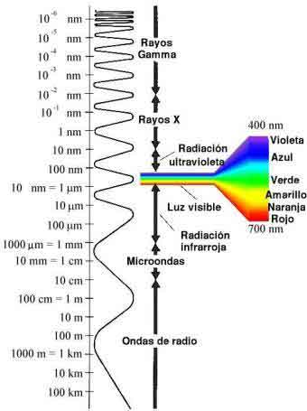
REM mas corta frecuencia alta
REM más larga frecuencia baja

Slide 10
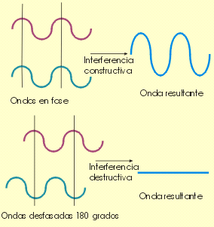
Dos ondas se pueden encontrar y chocar
Cuando dos ondas se encuentran coincidiendo en sus crestas (o valles), las ondas se combinan formando crestas más altas, las ondas están en fase, interferencia constructiva.
Cuando las ondas se encuentran de modo que el máximo de una onda coincide con el valle de otra, las ondas se anulan, no están en fase, interferencia destructiva.

Slide 11
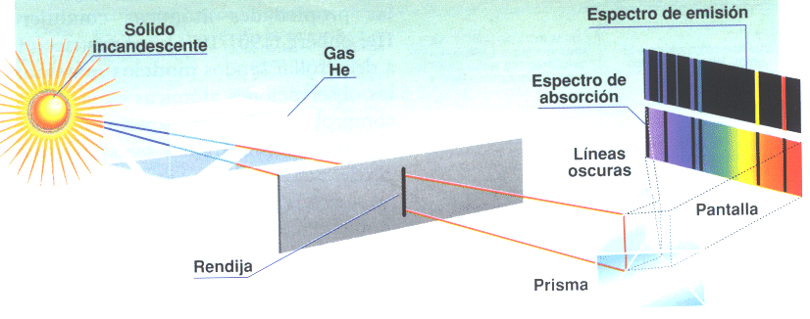
Espectros atómicos de absorción y emisión
Cada elemento tiene su propio espectro de líneas, que le es característico, una especie de huella dactilar. A través del estudio de los distinto espectros incluso se logró descubrir elementos nuevos, como el cesio y el rubidio.

Slide 12
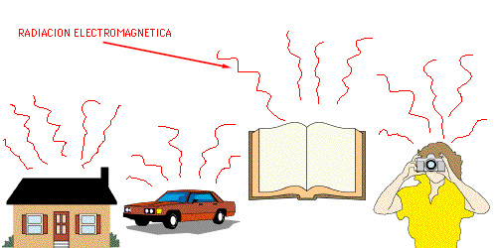
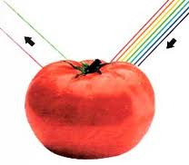
Espectros atómicos de absorción y emisión
Toda la materia puede emitir y absorber radiación, con lo cual de ella se pueden obtener espectros de emisión y absorción.
El espectro de emisión es el conjunto de radiaciones que emiten las sustancias y puede ser continuo o presentar líneas. Para que una sustancia emita radiación, antes es necesario darle energía.

Slide 13

Cuando se calienta una barra de hierro y se pone al “rojo vivo”, el color característico es una emisión de radiación en la zona visible del espectro electromagnético.
El calor que se siente al acercar la mano es emisión en la zona del infrarrojo del espectro. El espectro de emisión en este caso es continuo.

Slide 14
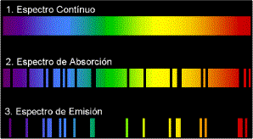

Slide 15
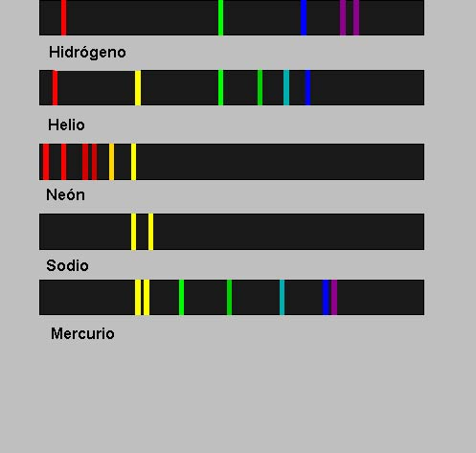
Espectros atómicos de absorción y emisión
El espectro de emisión de átomos en fase gaseosa no muestra un espectro de emisión continuo, sólo presenta líneas a diferentes longitudes de onda.

Slide 16
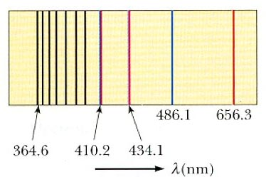
Espectro de emisión del átomo de hidrógeno
Como los espectros atómicos están formados únicamente por un número limitado de líneas con longitudes de onda bien definidas, proporcionan información para conocer las estructuras de los átomos. Por ejemplo, este hecho sugiere que los átomos gaseosos son capaces de excitarse sólo con un número limitado de valores de energía.

Slide 17

Teoría Cuántica de Planck
Hasta aproximadamente 1900, se creía que la energía era continua y que era posible obtener cualquier cantidad de energía en un proceso de radiación.
Pero, Max Planck, un alemán de 42 años, que estudiaba la radiación electromagnética que emiten los cuerpos calientes, se dio cuenta que dichos cuerpos sólo pueden emitir o absorber energía en ciertas cantidades discretas o “cuantos”. Planck demostró con esto que la energía estaba cuantizada.

Slide 18
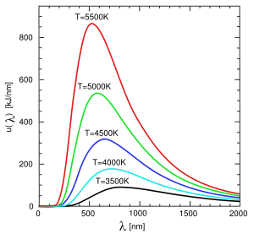
Teoría Cuántica de Planck
Max Planck dio una propuesta revolucionaria, la energía, como la materia es discontinua.
La física clásica no limita la cantidad de energía que un sistema puede tener, en tanto la teoría cuántica si lo hace, diciendo que la energía puede presentar sólo un conjunto de valores específicos.

Slide 19
Teoría Cuántica de Planck
La diferencia entre dos de las energías permitidas de un sistema tiene un valor específico llamado “cuanto o fotón”.
E = h ʋ
h constante de Planck (6.63 x 10⁻³⁴ J s)
E = h c/λ

Slide 20

Ejercicios:
1.- Para una radiación de longitud de onda 242.4 nm:
¿Cuál es la energía de un fotón?
b) ¿Cuál es la energía para un mol de fotones?
2.- La clorofila absorbe la luz con energías 3.056 x 10⁻¹⁹ J/fotón y 4.414 x 10⁻¹⁹ J/fotón ¿A qué frecuencia y color corresponden estas absorciones?

Slide 21


Slide 22
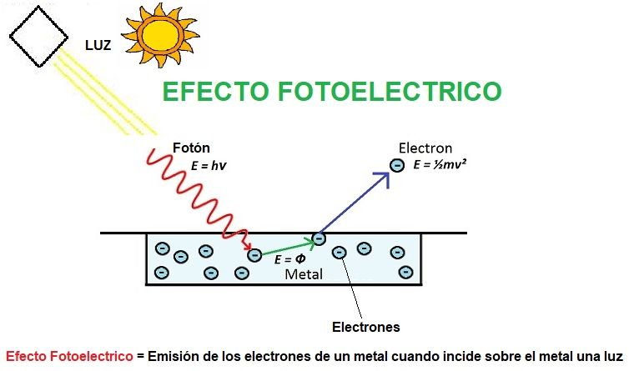
Efecto fotoeléctrico
Es un fenómeno en el que los electrones son expulsados desde la superficie de ciertos metales que se han expuesto a la luz de al menos determinada frecuencia mínima y que se conoce como frecuencia umbral.
El número de electrones liberados es proporcional a la intensidad de la luz.

Slide 23

Efecto fotoeléctrico
La visualización de la luz como onda no era capaz de explicar este fenómeno, pero Einstein para explicarlo partió de una hipótesis distinta, al considerar que un rayo de luz era un torrente de partículas (fotones).
E = h ʋ

Slide 24
Efecto fotoeléctrico
h ʋ = KE + BE
Si la frecuencia de los fotones es de una magnitud tal que h v es exactamente igual a la energía de enlace de los electrones en el metal, entonces la luz tendrá la energía suficiente para emitirlos. Con una luz con mayor frecuencia, los electrones no sólo son emitidos si no que también adquirirán cierta energía cinética.
KE: energía cinética
BE: energía de unión del electrón al metal

Slide 25
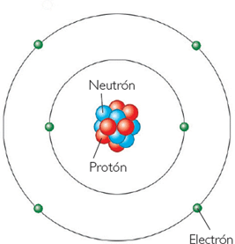
Modelos atómicos
Los primeros modelos atómico estuvieron influenciados por el sistema planetario, en el que al igual que los planetas giran alrededor del sol, en el átomo los electrones giran alrededor del núcleo.
El primer modelo atómico lo propuso Neils Bohr, en él los electrones giraban alrededor del núcleo en órbitas bien definidas, este modelo sirve aún para explicar por ejemplo el fenómeno de emisión de luz (interacción con REM).

Slide 26
Espectro de emisión del átomo de hidrógeno.
Se consideraba hasta ahora a los electrones girando en órbitas circulares a gran velocidad.
Bohr también pensaba en órbitas circulares, pero introducía algunas restricciones.
EL ELECTRÓN DEL ÁTOMO DE HIDRÓGENO PODÍA SÓLO ESTAR LOCALIZADO EN CIERTAS ÓRBITAS.
Cada órbita tiene una energía particular que debe estar cuantizada.
Un electrón sólo puede pasar desde una órbita permitida a otra.
Los estados permitidos del electrón se denominan con n=1, n=2, etc., estos números enteros se denominan números cuánticos.

Slide 27
La teoría de Bohr predice los radios de las órbitas permitidas en un átomo de hidrógeno:
r_{n}= n² a₀ donde n=1,2,etc y a₀=0.53Å (53pm)
Por definición, cuando un electrón está completamente separado de un núcleo, su energía es cero, y cuando un electrón libre es atraído por un núcleo y confinado en una órbita n, la energía del electrón se hace negativa y su valor desciende a:
E_{n} = - R_{H}/ n²
Donde R_{H} es la constante de Rydberg que tiene un valor de 2.179 x 10⁻¹⁸ J.

Slide 28

Ejercicios:
¿Qué energía posee un electrón ubicado en el tercer nivel según el modelo de Bohr?
¿Es probable que para el átomo de hidrógeno exista un nivel de energía, E_{n} = -1.00 x 10⁻²⁰ J?

Slide 29
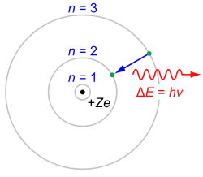
Bohr planteó que la emisión de radiación por un átomo de H se debía a la caída del electrón desde una órbita de mayor energía a una de menor energía.

Slide 30
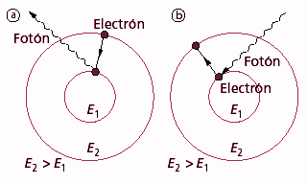
El modelo de Bohr explica entonces tanto el espectro de absorción como el espectro de emisión del átomo de hidrógeno.
La cantidad de energía necesaria para mover el electrón de un nivel a otro depende de la diferencia de energía entre los estados inicial y final.

Slide 31
Podemos a partir de ello calcular la energía que emite un átomo de hidrógeno cuando el electrón pasa de un estado excitado inicial (n_{i}) a un estado de más baja energía o final (n_{f}).
∆E = E_{f} - E_{i}
Introduciendo la energía que corresponde a cada nivel dentro del átomo de hidrógeno y considerando que esta transición lleva asociada la emisión de un fotón de frecuencia ʋ y energía h ʋ, tenemos:
∆E = h ʋ = R_{H} 1 1
n_{i}² n_{f}²

Slide 32
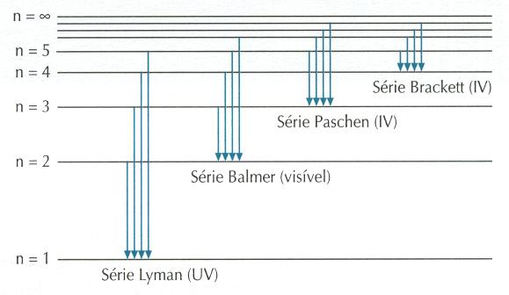
El espectro de emisión del hidrógeno abarca una amplia gama de longitudes de onda, desde el infrarrojo hasta el ultravioleta.

Slide 33

Ejemplo:
Determine la longitud de onda de la línea de la serie de Balmer del hidrógeno correspondiente a la transición desde n= 5 a n=2.

Slide 34


Slide 35
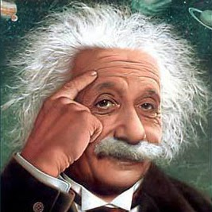
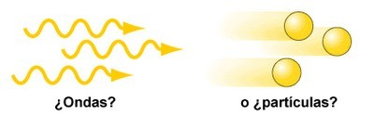
Pocos científicos aceptaron las ideas de Planck, porque era inconcebible que la energía se transfiriera en paquetes y no continuamente.
Entre los que sí aceptaron esta teoría estuvo Albert Einstein, quien propuso que la luz misma es de naturaleza discontinua, es decir, está formada por pequeños corpúsculos, que después fueron llamados fotones, cuya energía es precisamente la determinada por Planck.

Slide 36
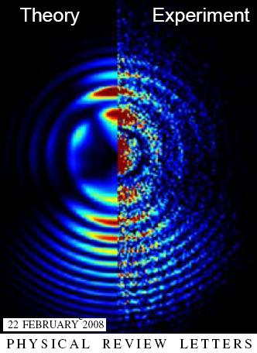
Dualidad Onda-Partícula
Einstein determinó que la luz tiene propiedades semejantes a las de las partículas y que está constituida por fotones.
Sin embargo, para explicar otros fenómenos como la dispersión de la luz a través de un prisma, resulta mejor considerar la luz como una onda. Según esto, la luz debe tener una naturaleza dual.

Slide 37
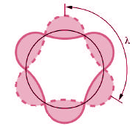
Dualidad Onda-Partícula
Louis de Broglie propuso:
“las partículas pequeñas de materia a veces pueden mostrar propiedades de onda”
Como se llegó a esta proposición:
E = m c² (Einstein)
E = h ʋ (Planck)

Slide 38
Dualidad Onda-Partícula
h ʋ = m c²
h ʋ = m c
c
Si definimos p como el momento del fotón p = h / λ, y se reemplaza por su equivalente (m u), obtenemos:
λ = h
m u

Slide 39

Ejercicios:
1.- ¿Cuál es la longitud de onda asociada a los electrones que se mueven a una velocidad que es la décima parte de la velocidad de la luz? me = 9.109 x 10⁻³¹ kg
2.-Suponiendo que superman tuviera una masa de 91 kg. ¿Cuál es la longitud de onda asociada con él, si se mueve a una velocidad igual a la quinta parte de la velocidad de la luz?

Slide 40
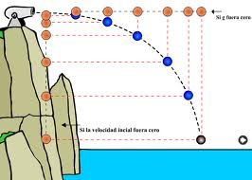
Principio de Incertidumbre
Según la física clásica nada se deja al azar, sino que podemos predecir el comportamiento físico con certeza.
Pero la física clásica tiene problemas al predecir el comportamiento subatómico, ya que este tipo de partículas puede comportarse también como ondas.
Para caracterizar este comportamiento debemos medir dos variables:
Posición de la partícula (x)
Momento de la partícula (p = m u)

Slide 41
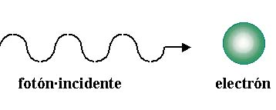
Pero los investigadores concluyeron que siempre debe haber incertidumbre en la medida, de modo que se planteó la siguiente expresión:
Principio de Incertidumbre de Heisenberg
∆x ∆p ≥ h / 4π
“Es imposible conocer con certeza el momento y la posición de una partícula simultáneamente”

Slide 42
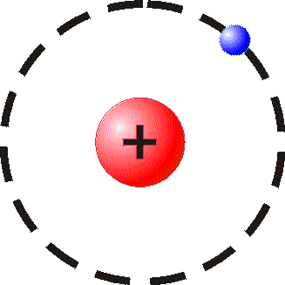
Principio de Incertidumbre
Este principio hecho por tierra las suposiciones de Bohr acerca de que el electrón viaja en una órbita bien definida alrededor del núcleo, ya que si así fuera, se podría determinar con exactitud la posición del electrón y su momento.

Slide 43

Ecuación de Schrödinger
Schrödinger sugirió que un electrón o cualquier otra partícula que posea propiedades de onda podría ser descrita mediante una ecuación matemática denominada “Función de Onda” ψ.
Esta ecuación describe el comportamiento y la energía de las partículas subatómicas.
Ecuación de Schrödinger:

Slide 44
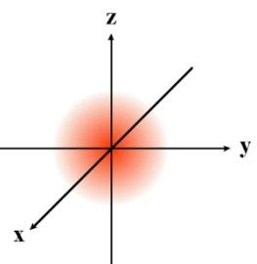
Ecuación de Schrödinger
Ψ no tiene significado físico
Ψ² nos indica la probabilidad de encontrar un electrón en cierta región del espacio.
La ecuación de Schrödinger especifica los posible estados energéticos e identifica las respectivas funciones de onda u orbitales.
Ψ² nos servirá para dibujar la densidad electrónica, que corresponde a la probabilidad de encontrar el electrón en cierta región del átomo.

